Slide 1
স্বাগতম

Slide 2
শিক্ষক পরিচিতি

Slide 3
পাঠ পরিচিতি
শ্রেণি-নবম
বিষয়- বাংলাদেশের ইতিহাস ও বিশ্বসভ্যতা
অধ্যায়-দ্বাদশ
সত্তরের নির্বাচন এবং মুক্তিযুদ্ধ
তারিখঃ-২৫/১১/১৯ইং

Slide 4
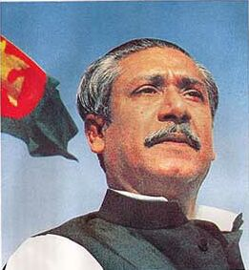
নিচের ছবি গুলো লক্ষ কর-
স্বাধীন বাংলাদেশের রুপকার বঙ্গবন্ধু শেখ মুজিবুর রহমান

Slide 5
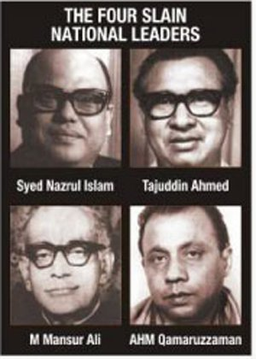
সৈয়দ নজরুল ইসলাম
তাজউদ্দিন আহমদ
এম, মনসুর আলী
এ,এইচ,এম কামরুজ্জামান

Slide 6
রেসকোর্স ময়দানে বঙ্গবন্ধুর ৭ই মার্চের ভাষণ

Slide 7
মুক্তিযুদ্ধ চলাকালীন সময়ের বাংলার প্রধান সেনাপতি

Slide 8
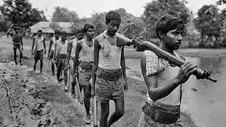
বাঙালীর স্বাধীকার আন্দোলন

Slide 9
নির্বিচারে পাকিস্তানী বাহিনীর বাঙালী নিধন

Slide 10
পাকিস্তানি বাহিনীর আত্মসমর্পন

Slide 11
আজকের পাঠ-
বাংলাদেশের মুক্তিযুদ্ধ’
ও
‘সত্তরের নির্বাচন

Slide 12
শিক্ষন ফল
এই অধ্যায়ে শিক্ষার্থীরা
১৯৭০ সালের সাধারণ নির্বাচনের প্রভাব বিশ্লেষণ করতে পারবে।
মুক্তিযুদ্ধের গুরুত্ব অনুধাবন করে দেশপ্রেমে উদ্বুদ্ধ হবে।

Slide 13
বাংলাদেশের স্বাধীকার আন্দোলনে ১৯৭০ সালের ১৭ই জানুয়ারির নির্বাচন ছিল খুবই গুরুত্বপূর্ণ-
১৯৭০ সালের নির্বাচন
পূর্ব পাকিস্তান প্রাদেশিক পরিষদের মোট আসন | জাতীয় পরিষদের মোট আসন | আওয়ামী লীগ পায়
৩১০ | -------- | ১৬০
--------- | ১৬২ | ২৯৮
ফলাফলে দেখা আওয়ামী লীগ নির্বাচনে নিরঙ্কুশ সংখ্যাগরিষ্ঠতা লাভ অর্জন করে ।

Slide 14
৭ ই মার্চের ভাষণ

Slide 15
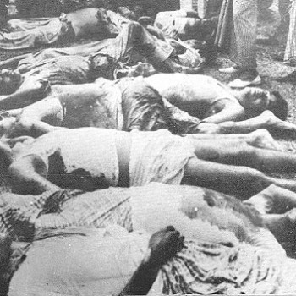
২৫ শে মার্চের গণ হত্যা

Slide 16
২৬ শে মার্চের প্রথম প্রহরে বাংলাদেশের স্বাধীনতা ঘোষনা
ঘোষণাটি ছিল ইংরেজিতে, যার বাংলা অনুবাদঃ ‘ ইহাই হয়ত আমার শেষ বার্তা,আজ হতে বাংলাদেশ স্বাধীন । আমি বাংলাদেশের জনগণকে আহবান জানাইতেছি যে, যে যেখানে আছ, যাহার যাহা কিছু আছে ,তাই নিয়ে রুখে দাঁড়াও, সর্বশক্তি দিয়ে হানাদার বাহিনীকে প্রতিরোধ করো। পাকস্তানি দখলদার বাহিনীর শেষ সৈন্যটিকে বাংলার মাটি হইতে বিতাড়িত না করা পর্যন্ত এবং চুড়ান্ত বিজয় অর্জন না করা পর্যন্ত লড়াই চালিয়ে যাও।’

Slide 17
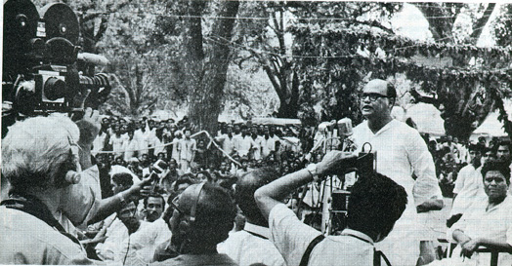
মুজিনগর সরকারের শপথ গ্রহন

Slide 18
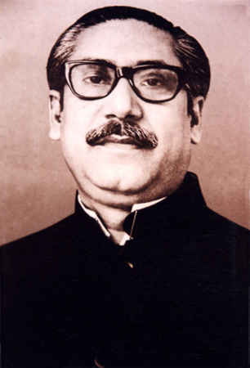
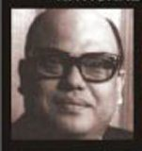
মুজিবনগর সরকার
শেখ মুজিবুর রহমান
রাষ্ট্রপতি
সৈয়দ নজরুল ইসলাম
উপরাষ্ট্রপতি

Slide 19
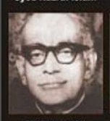
তাজউদ্দীন আহমদ
প্রধানমন্ত্রী
এম, মনসুর আলী
অর্থমন্ত্রী

Slide 20
এ,এইচ,এম, কামরুজ্জামান
স্বরাষ্ট্র, ত্রাণ ও পুনর্বাসন মন্ত্রী

Slide 21
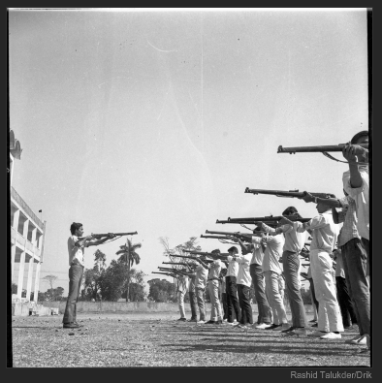
প্রতিবেশী দেশ ভারতে মুক্তিবাহিনীর ট্রেনিং গ্রহন

Slide 22
পাকিস্তানি বাহিনীর আত্মসমর্পন

Slide 23
মূল্যায়ন
১। মুজিব নগর সরকারের প্রধান মন্ত্রী কে ছিলেন ?
২। বঙ্গবন্ধু কোন তারিখে রেসকোর্স ময়দানে ভাষণে দেন ?
৩। ১৯৭০ সালের নির্বাচনে কোন দল সংখ্যাগরিষ্ঠতা লাভ কর ?

Slide 24
দলীয় কাজ
মুক্তিযুদ্ধে মুজিবনগর সরকারের ভুমিকা কি ছিল ?-ব্যাখ্যা কর।

Slide 25
বাড়ীর কাজ
‘বাংলাদেশের স্বাধীনতা আন্দোলনে বঙ্গবন্ধুই ছিল পথ প্রদর্শক’ -উক্তিটির স্বপক্ষে ব্যাখ্যা কর ।

Slide 26
হৃদয়ে বাংলাদেশ
ধন্যবাদ

